Slide 1
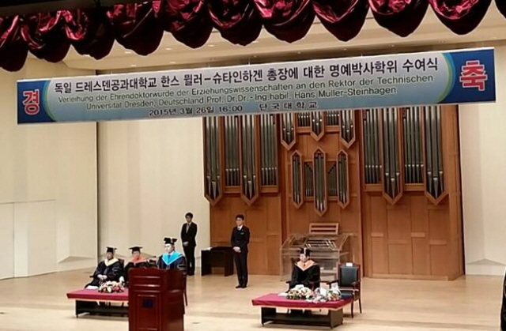
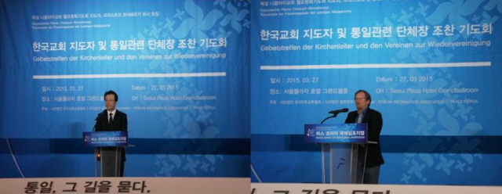
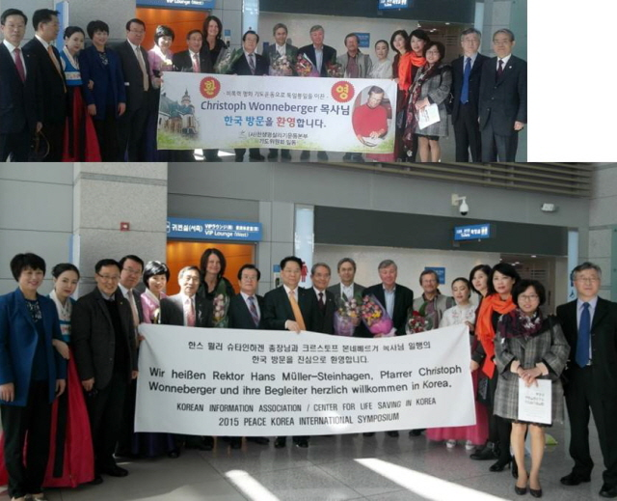
입국 환영행사

Slide 2
드레스덴대학교 한스 뭘러 슈타인하겐 총장
명예교육학박사 학위 수여식
한국교회 지도자 초청 조찬기도회
PEACE KOREA 국제심지엄 개회식

